Slide 1
F I Z I K A
7- sinf
MAVZU: O‘TILGAN MAVZULAR BO‘YICHA TAKRORLASH.
MASALALAR YECHISH
$θ$= $\frac{s}{t}$
$\vec{θ_{1}}$ + $\vec{θ_{2}}$ = $\vec{θ}$
t = $\frac{s}{θ}$

Slide 2
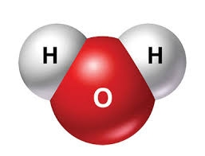
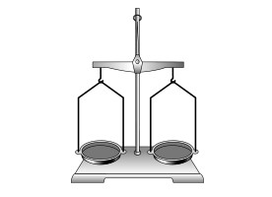
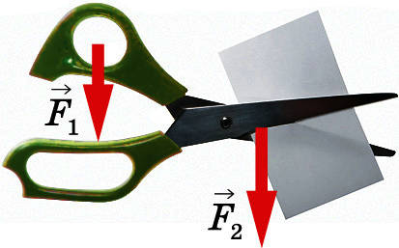
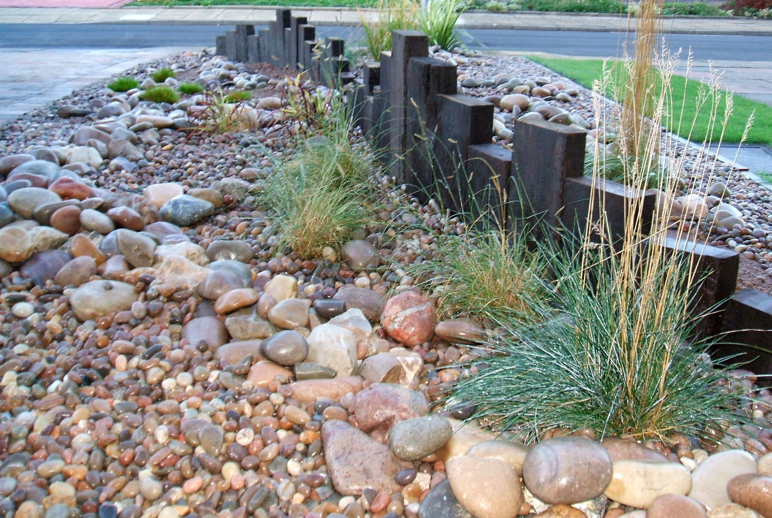
D O M I N O
1
Oddiy mexanizm
Start
8
Barakalla!
4
Tarozi
Shtangen-
sirkul
3
2
Menzurka
7
Fizik jism
Dinamo-
metr
5
6
Molekula

Slide 3
TAKRORLASH
T/R | Javoblar Formulalar
1 | Kuch
2 | Bosim
3 | Tezlik
4 | Zichlik
5 | Arximed kuchi
$$θ=\frac{s}{t}$$
P $=\frac{F}{S}$
$$𝓟=\frac{m}{V}$$
$F_{A}$= $𝓟gV$
F =mg
+
+
+
+
+

Slide 4
$$T\text{ = }\frac{∆t}{N}$$
$ω$ = $2 π ν$
$ν$ = $\frac{N}{∆t}$
Aylanma
harakat
$$\text{υ}\text{ = }\frac{2 πR}{T}$$
$\text{υ}$ = $2 πνR$
$ω$ = $\frac{2 π}{T}$

Slide 5
“SHERIGINI TOP”
Markazdan qochma kuch
$$a \text{= }\frac{F}{m}$$
1
$$a \text{= }\frac{θ^{2}}{R}$$
2
Elastiklik kuchi
3
Nyutonning II qonuni
$F_{q}$ = $\frac{{mθ}^{2}}{R}$
4
Markazga intilma tezlanish
$$\vec{F_{el}} = \text{− }\text{k} ∆ \vec{𝓵}$$
5
Nyutonning III qonuni
$F_{i}$ = $\frac{{mθ}^{2}}{R}$
6
Markazga intilma kuch
$$\vec{F_{1}}\text{ = −} \vec{F_{2}}$$

Slide 6
MASALALAR YECHISH
1. Tezligi 0,3 m/s, massasi 30 t bo‘lgan vagon tezligi 0,2 m/s, massasi 20 t bo‘lgan vagonni quvib yetdi va unga ulandi. Vagonlarning birgalikdagi tezligi (cm/s) qanday bo‘lgan?

Slide 7
MASALALAR YECHISH
2. Massasi 10 g bo‘lgan o‘q qalinligi 5 cm bo‘lgan taxtani teshib o‘tdi. O‘qning taxtaga kirish paytidagi tezligi 400 m/s ga teng va undan chiqishda 200 m/s ga teng bo‘lsa, taxtaning o‘qqa ko‘rsatilgan qarshilik kuchini toping.

Slide 8
Mustaqil bajarish uchun topshiriqlar:
1. Moddiy nuqta aylana bo‘ylab 2 m/s tezlik bilan harakatlanmoqda. Nuqta tezligining moduli o‘zgarib 4 m/s ga yetdi. Bunda aylanish chastotasi qanday o ‘zgargan?
2. O‘rgangan barcha formula, nomalari va ularning birliklarini daftaringizga klasster usulda yozib chiqing.

Slide 9
TAKRORLASH
Tushuncha | Mazmuni
Tezlanish
 | Harakat davomida jism tezligining son qiymati o‘zgaruvchanligi.
Oniy tezlik
 | Harakatlanayotgan jismlarning tezligini o‘lchaydigan asbob.
Vaqt birligi ichida jism tezligining o‘zgarishi.
Notekis harakat
Jismning muayyan bir paytdagi yoki ma’lum bir nuqtasidagi tezligi.
Spidometr

Slide 10
TAKRORLASH
Tushuncha | Mazmuni
Deformatsiya
 | Tashqi kuch ta’siri to‘xtatilgandan so‘ng jism oldingi holatiga qaytsa
k = $\frac{F_{el}}{∆𝓁}$
 | Elastiklik kuchi tashqi kuch ta’siridagi deformatsiya kattaligiga to‘g‘ri proporsional
Tashqi kuch ta’sirida jismlar shakli va o‘lchamining o‘zgarishi
Elastik deformatsiya
Prujinaning bikirligi
Guk qonuni

